Slide 1


„Mladi menadžer-Učimo kroz projekte"
Društveno-humanističko područje
izv. prof. dr. sc. Kristina Petljak
Ekonomski fakultet Zagreb

Slide 2

Sadržaj predavanja
Nacionalni i europski projekti
Projektno planiranje i upravljanje projektima
Radionica

Slide 3
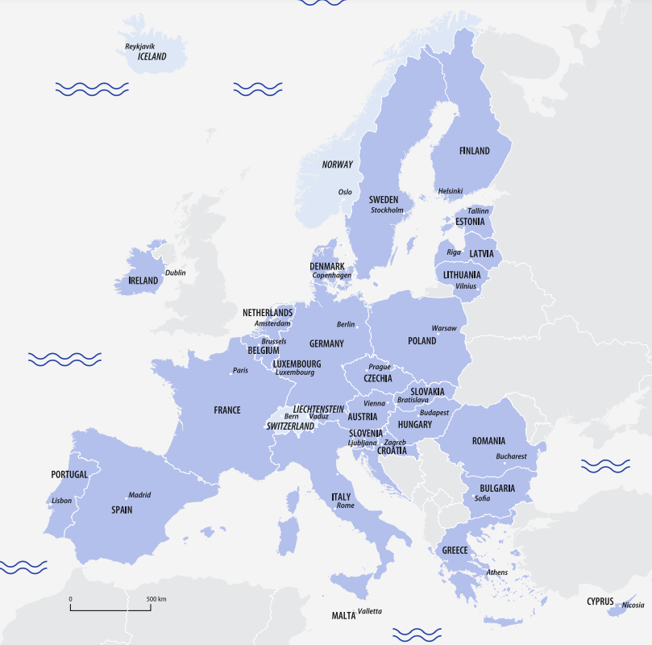

Slide 4

Nacionalni i europski projekti

Slide 5
Strateški dokumenti
STRATEŠKI DOKUMENTI: Javne politike na europskoj, nacionalnoj, područnoj
ili lokalnoj razini - konvencije, deklaracije, odluke, zakoni, strategije, strateški
planovi i sl.
Provodi se kako bi pronašli poveznicu između javnih politika i projekata koje pripremate (projekti služe ispunjavanju strateških ciljeva)
Projekt koji nije u skladu sa strateškim dokumentima nema šanse u natječajima!

Slide 6
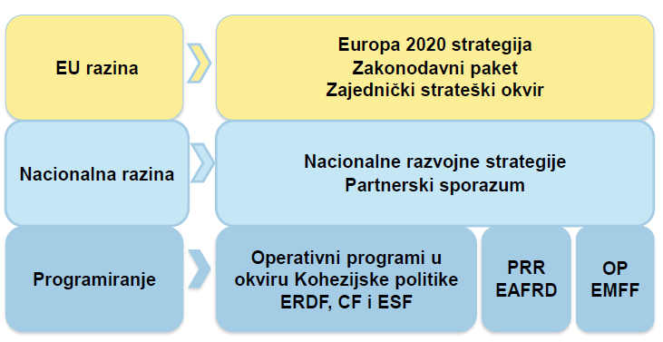
Strateški okvir

Slide 7
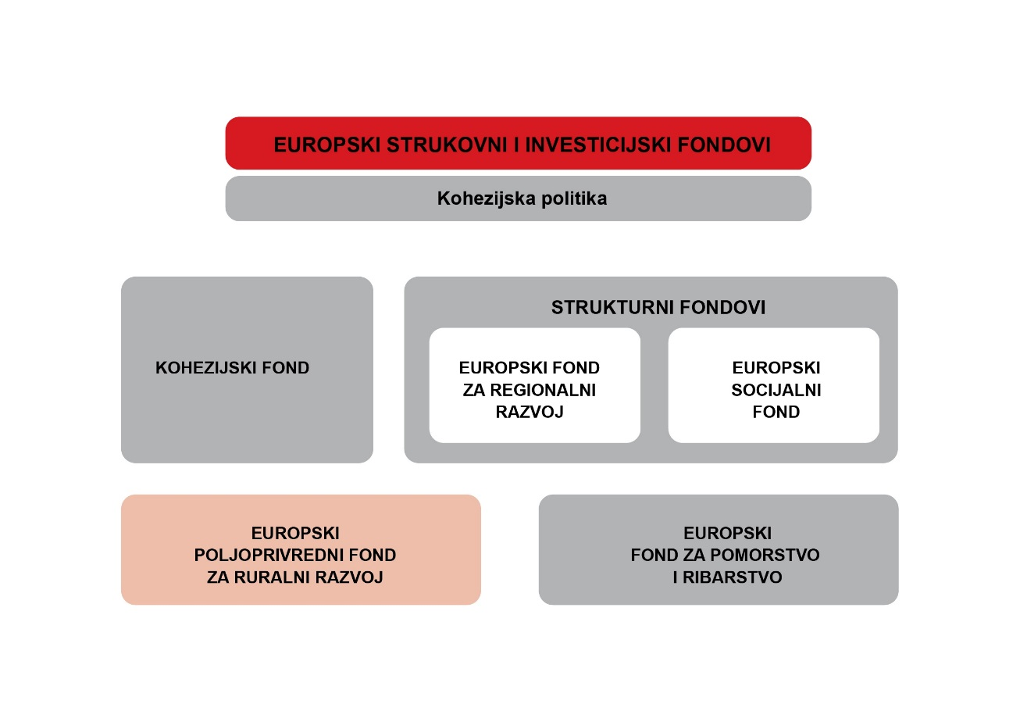
Strateški okvir

Slide 8

Strateški dokumenti Republike Hrvatske

Slide 9
Strateški dokumenti
STRATEŠKI DOKUMENTI: Javne politike na europskoj, nacionalnoj, regionalnoj ili
lokalnoj razini – konvencije, deklaracije, odluke, zakoni, strategije, strateški
planovi, programi ukupnog razvoja, masterplanovi i drugi dokumenti
projekt koji nije u skladu sa strateškim dokumentima ne može osigurati financiranje
iz fondova EU
Nacionalna razvojna strategija 2030
izrađen velik broj nacionalnih strateških dokumenata (strategije, planovi, programi) koji pokrivaju različita društveno-gospodarska područja, te se oslanjaju na europske Strategije
(primjer: Strategija razvoja poduzetništva, Industrijska strategija i sl.)

Slide 10
Nacionalna razvojna strategija 2030
Hrvatska je u 2030. godini konkurentna, inovativna
i sigurna zemlja prepoznatljivog identiteta i kulture,
zemlja očuvanih resursa, kvalitetnih životnih uvjeta i
jednakih prilika za sve.

Slide 11
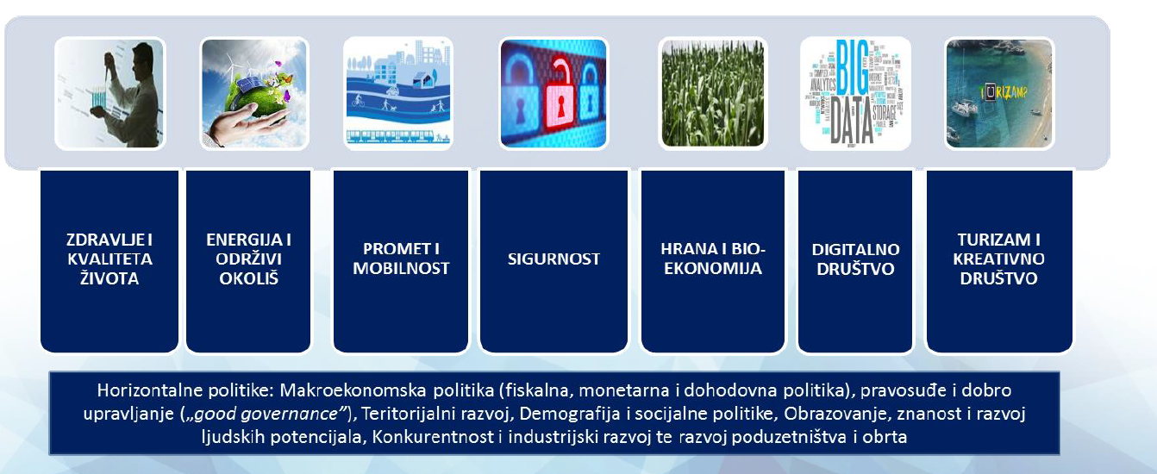
Obuhvat tematskih područja i horizontalnih politika u okviru NRS 2030

Slide 12
Razvojni smjerovi

Slide 13
Razvojni smjerovi
Konkurentno i inovativno gospodarstvo
Obrazovani i zaposleni ljudi
Učinkovito i djelotvorno pravosuđe, javna uprava i upravljanje državnom imovinom
Globalna prepoznatljivost i jačanje međunarodnog položaja i uloge Hrvatske
Zdrav, aktivan i kvalitetan život
Demografska revitalizacija i bolji položaj obitelji
Sigurnost za stabilan razvoj
Ekološka i energetska tranzicija za klimatsku neutralnost
Samodostatnost u hrani i razvoj biogospodarstva
Održiva mobilnost
Digitalna tranzicija društva i gospodarstva
Razvoj potpomognutih područja i područja s razvojnim posebnostima
Jačanje regionalne konkurentnosti

Slide 14
Konkurentno i inovativno gospodarstvo

Slide 15
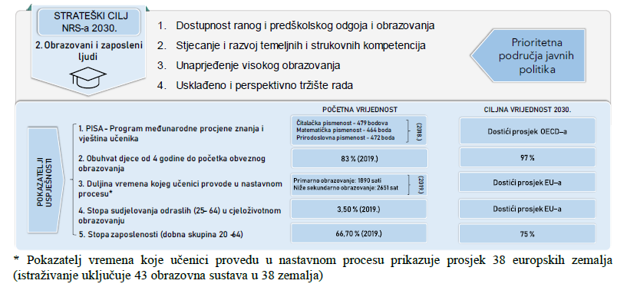
Obrazovani i zaposleni ljudi

Slide 16
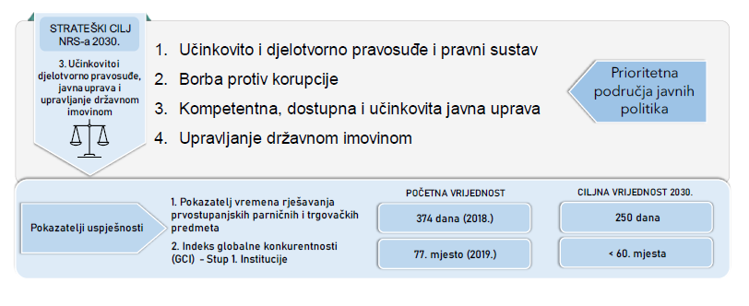
Učinkovito i djelotvorno pravosuđe, javna uprava i upravljanje državnom imovinom

Slide 17
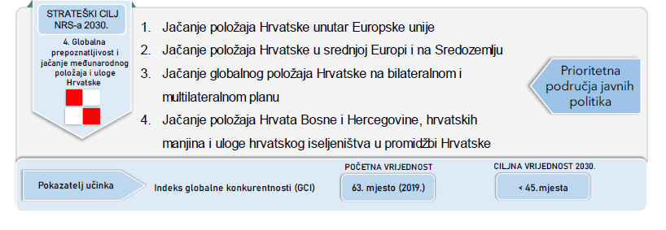
Globalna prepoznatljivost i jačanje međunarodnog položaja i uloge Hrvatske

Slide 18
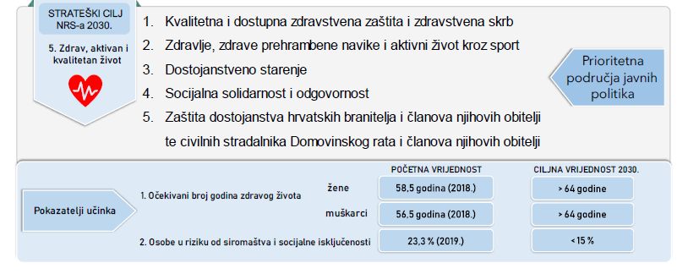
Zdrav, aktivan i kvalitetan život

Slide 19
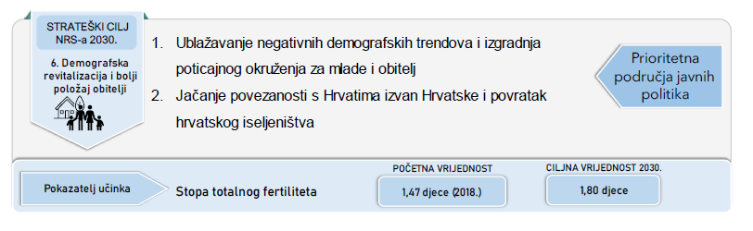
Demografska revitalizacija i bolji položaj obitelji

Slide 20
Sigurnost za stabilan razvoj

Slide 21
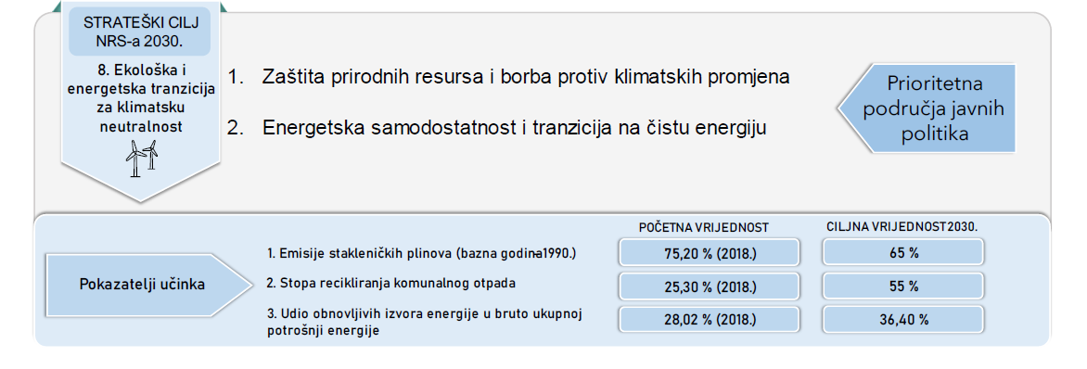
Ekološka i energetska tranzicija za klimatsku neutralnost

Slide 22
Samodostatnost u hrani i razvoj biogospodarstva

Slide 23
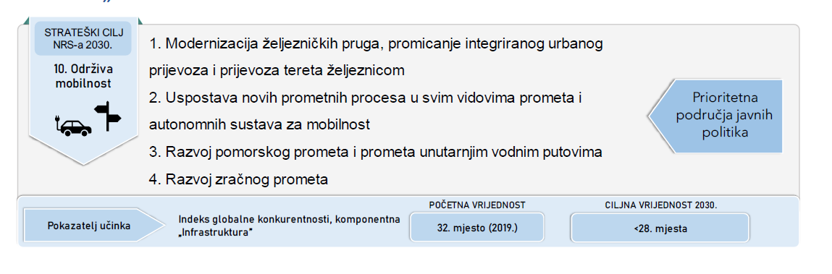
Održiva mobilnost

Slide 24
Digitalna tranzicija društva i gospodarstva

Slide 25
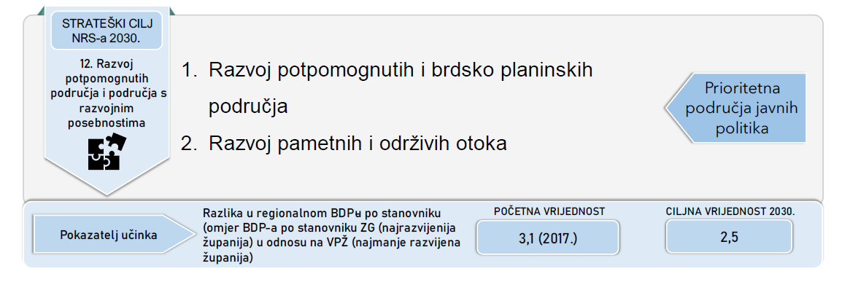
Razvoj potpomognutih područja i područja s razvojnim posebnostima

Slide 26
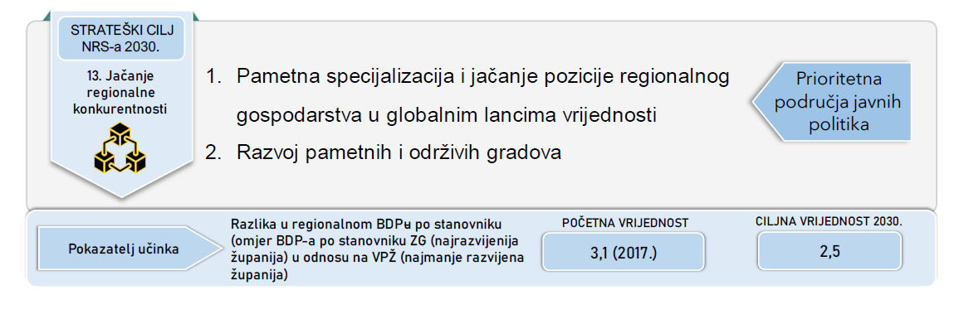
Jačanje regionalne konkurentnosti

Slide 27

Ostale strategije
Nacionalni plan razvoja poduzetništva Republike Hrvatske za razdoblje 2021. – 2030.
Nacionalni plan za digitalnu transformaciju gospodarstva za razdoblje 2021.-2027.
Nacionalni plan poticanja inovacija Republike Hrvatske za razdoblje 2021. – 2029.
Nacionalni plan za internacionalizaciju gospodarstva Republike Hrvatske za razdoblje 2021. – 2029.
Plan gospodarenja otpadom Republike Hrvatske za razdoblje 2023. – 2028.
Strategija pametne specijalizacije od 2021. do 2029. godine
Strategija niskougljičnog razvoja Republike Hrvatske do 2030. s pogledom na 2050.

Slide 28

Europski projekti

Slide 29

Europska sredstva dodjeljuju se u sklopu sedmogodišnjih financijskih razdoblja ili perspektiva te smo upravo na početku novog financijskog razdoblja 2021.-2027. Omotnica proračuna Europske unije najveća je do sada te iznosi 1 824,3 milijardi eura, a za Republiku Hrvatsku na raspolaganju je više od 25 milijardi eura u tekućim cijenama.

Slide 30
EU FONDOVI vs. PROGRAMI UNIJE
EUROPSKI STRUKTURNI I INVESTICIJSKI FONDOVI | PROGRAMI UNIJE
Decentralizirani Upravljaju nacionalna tijela Korisnici: uglavnom iz RH | Centralizirani Upravljaju EU izvršne agencije Korisnici: sve članice EU i zemlje pristupnice

Slide 31
PROGRAMI UNIJE
Programi Unije predstavljaju aktivnosti koje Europska unija provodi s ciljem promicanja suradnje između država članica u različitim područjima koje se tiču zajedničkih EU politika.
EU za svako financijsko razdoblje revidira i usvaja nove Programe Unije, pa je došlo do izmjena za programa za financijsku perspektivu 2021.-2027. u odnosu na 2014.- 2020.!

Slide 32
PROGRAMI UNIJE
Centralizirani
Upravljaju EU izvršne agencije
Prijavitelji = sve članice EU i zemlje pristupnice
Pojedini pozivi dozvoljavaju pristup trećim zemljama
NCP - Nacionalne kontakt točke (National Contact Point) zadužene za informiranje javnosti o pojedinom programu i organizaciju treninga (ne pišu projekte)

Slide 33
Centralizirani model provedbe
većina Programa Unije provodi se prema centraliziranom modelu provedbe u kojem su za financijsko upravljanje i provedbu odgovorna tijela Europske komisije, tj. Opće uprave zadužene za pojedini program koje odlučuju o vrsti i trajanju programa, raspoloživom proračunu te raspisuju pozive na dostavu projektnih prijedloga

Slide 34

Decentralizirani model provedbe
u slučaju decentraliziranog modela provedbe Programa Unije, riječ je o prenošenju provedbene strukture na nacionalno tijelo
tako u slučaju decentraliziranih aktivnosti u okviru programa Erasmus +, nacionalno tijelo predstavlja Agencija za mobilnosti i programe EU (AMPEU)

Slide 35
Koordinacija Programa Unije u Hrvatskoj
zbog centralizirane provedbe većine Programa Unije, na nacionalnoj razini osigurana je
dostupnost informacija i pomoć potencijalnim prijaviteljima zainteresiranim za prijavu projekata na programske natječaje
unutar nadležnog tijela državne uprave djeluje služba tehničke podrške za pojedini
Program Unije, odnosno nacionalna kontakt točka (ili nacionalni koordinator) zadužen za
informiranje, promidžbu i vidljivost programa, putem koje šira javnost i potencijalni korisnici mogu zatražiti sve potrebne informacije vezane uz određeni Program Unije
u pojedinim slučajevima su nacionalne kontakt točke, odnosno nacionalni koordinatori određenog programa izmješteni i ne djeluju u okviru nadležnog tijela državne uprave

Slide 36
Korisnici ESI fondova
EFRR: mala, srednja i velika poduzeća, znanstveno-istraživačke organizacije, JLSI i tvrtke u njihovom vlasništvu
ESF: svi, primarno organizacije civilnog društva i javna uprava
KF: državne institucije i tvrtke
EFPRR: svi, uključujući fizičke osobe
EFPR: svi, uključujući fizičke osobe

Slide 37
EU FONDOVI 2021. – 2027. PREGLED
EUROPSKI STRUKTURNI I INVESTICIJSKI FONDOVI | PROGRAMI UNIJE
EFRR ESF+ KF EPFRR EFPR | HORIZON EUROPE ERASMUS+ KREATIVNA EUROPA EUROPA ZA GRAĐANE COSME LIFE …

Slide 38

Europski fond za regionalni razvoj (EFRR)
ulaganje u infrastrukturu,
ulaganje u istraživanje i inovacije,
produktivna ulaganja u MSP-ove,
ulaganja usmjerena na očuvanje postojećih i otvaranje novih radnih mjesta
ulaganje u opremu, softver i nematerijalnu imovinu, te
umrežavanje, suradnju i razmjenu iskustava.

Slide 39

Europski socijalni fond plus (ESF+)
veći pristup zaposlenju, modernizacija institucija i usluga tržišta rada,
promicanje rodno uravnoteženog sudjelovanja na tržištu rada,
promicanje prilagodbe radnika, poduzeća i poduzetnika promjenama,
veća kvaliteta, uključivost i djelotvornost sustava obrazovanja i osposobljavanja,
njihova relevantnost za tržište rada,
promicanje jednakog pristupa kvalitetnom i uključivom obrazovanju i
osposobljavanju s naglaskom na skupine u nepovoljnom položaju,
promicanje cjeloživotnog učenja.

Slide 40

Kohezijski fond (KF)
ulaganja u području prometa i okoliša,
poseban naglasak na obnovljivoj energiji te,
ulaganja u TEN-T.

Slide 41

Europski poljoprivredni fond za ruralni razvoj (EPFRR)
poboljšanje konkurentnosti poljoprivrede,
poticanje održivog upravljanja prirodnim resursima i djelovanje u području klime,
uravnoteženi teritorijalni razvoj ruralnih gospodarstava i zajednica.

Slide 42

Europski fond za pomorstvo i ribarstvo (EFPR)
pomaže se ribarima u prelasku na održivo ribarstvo,
podupiru se priobalne zajednice u diversifikaciji njihovih gospodarstava,
financiraju se projekti za otvaranje novih radnih mjesta i poboljšanje kvalitete života duž europskih obala,
podupire se održivi razvoj u sektoru akvakulture,
podupire se provedba pomorske politike.

Slide 43
Obzor Europa
Aktivnosti istraživanja i inovacija (Research and Innovation Activities – RIA)
Inovacijske aktivnosti (Innovation Actions – IA)
Aktivnosti koordinacije i potpore (Coordinating and Support Activities – CSA)
Aktivnosti sufinanciranja unutar Programa (Programme Cofunding Activities – CoFund)
Aktivnosti uvođenja inovacija na tržište (Innovation and market deployment actions – IMDA)
Aktivnosti osposobljavanja i mobilnosti (Training and mobility actions – TMA)
Aktivnosti pretkomercijalne nabave (Pre-commercial procurement actions – PCP actions)
Aktivnosti javne nabave inovativnih rješenja (Public procurement of innovative solutions actions – PPI actions)
https://www.obzoreuropa.hr/pdf/footer-broschures/letakobzor_web3_000.pdf

Slide 44
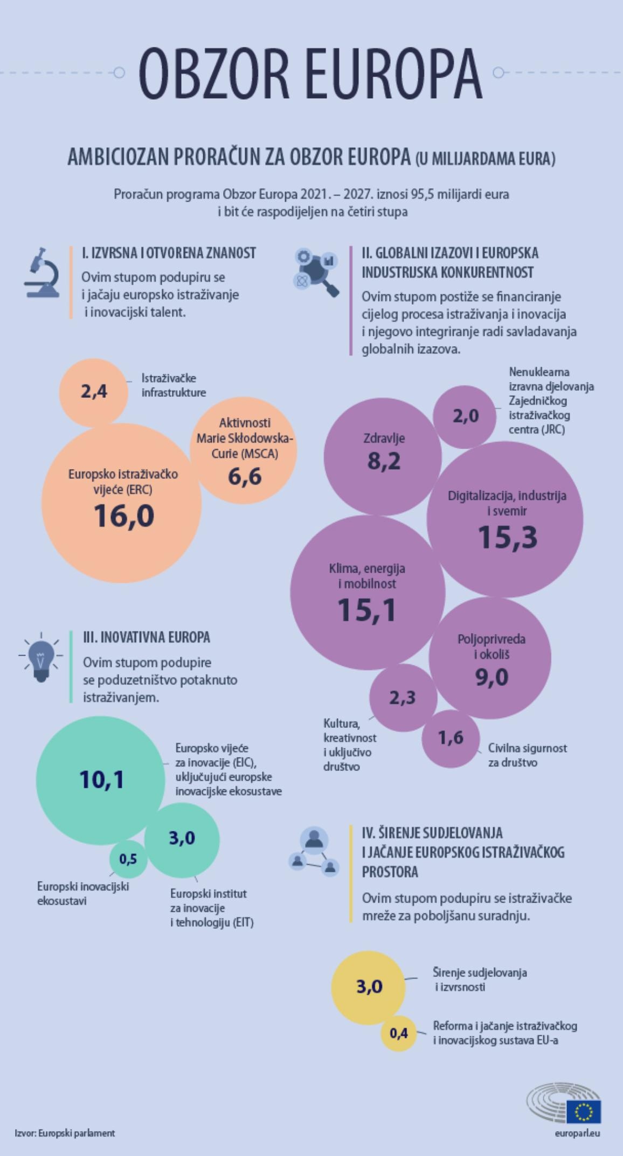

Obzor Europa

Slide 45


Erasmus+
Program je usmjeren jačanju znanja i vještina te zapošljivosti europskih građana kao i unaprjeđenju obrazovanja, osposobljavanja te rada u području mladih i sporta.
Ukupni proračun: 14,7 milijardi eura (226 milijuna eura za sport)
Alokacija za RH: 90.300.000 eura
Korisnici: javne ili privatne ustanove, organizacije i tijela aktivnih u području obrazovanja, osposobljavanja, mladih i sporta u 34 zemlje članice programa Erasmus+

Slide 46

Erasmus+
Ključne aktivnosti:
predškolski i opći odgoj i obrazovanje u osnovnoj i srednjoj školi
strukovno obrazovanje i osposobljavanje
visoko obrazovanje
opće obrazovanje odraslih
mladi
sport

Slide 47

Life
Cilj programa je zaštita okoliša i očuvanje prirode.
Jedini je financijski instrument Europske unije isključivo namijenjen aktivnostima u području zaštite okoliša i prirode.
Dva potprograma: program za okoliš i program za klimatske akcije
Proračun programa: 3,4 milijardi €
Korisnici: Javna ili privatna tijela te nevladine udruge koja dolaze iz zemalja članica EU, EFTA-e, zemalja kandidata, potencijalni kandidati zemalja pristupnica u EU te zemlje na koje se primjenjuje politika susjedstva

Slide 48

COSME
PROGRAM ZA KONKURENTNOST PODUZETNIŠTVA
Cilj programa je jačanje konkurentnosti i održivosti europskih poduzeća, uključujući sektor turizma, poticanje poduzetničke kulture te poticanje stvaranja i rasta malih i srednjih poduzetnika
Proračun programa: 2 milijarde eura
Korisnici: postojeći poduzetnici (posebno male tvrtke), budući poduzetnici
(uključujući start up poduzeća) te nacionalna, regionalna i lokalna tijela vlasti

Slide 49
COSME
Posebni ciljevi COSME programa su:
olakšavanje pristupa financiranju za mala i srednja poduzeća (MSP),
stvaranje okruženja koje je pogodno za stvaranje i rast gospodarstva,
poticanje poduzetničke kulture u Europi,
povećanje održive konkurentnosti EU tvrtki,
pomaganje malim poduzećima da rade izvan svoje matične zemlje i poboljšanje
njihovog pristupa tržištima.

Slide 50

Kreativna Europa
Cilj programa je zaštita, razvoj i promicanje europske kulturne i jezične raznolikosti
te kulturne baštine.
Potporama nastoji ojačati konkurentnost europskih kulturnih i kreativnih sektora s
posebnim naglaskom na audiovizualni sektor.
Sastoji se od potprograma Media, Kultura te Međusektorskog programa
Proračun programa: 1,8 milijardi eura
Korisnici: javne i privatne ustanove, institucije i organizacije aktivne na području
kulture, uključujući kazališta, knjižnice, muzeje, galerija, izdavačke kuće, obrazovne
institucije, istraživački centri i profesionalna udruženja.

Slide 51
Europa za građane
pridonijeti razumijevanju građana o EU, njenoj povijesti i raznolikosti,
poticati europsko građanstvo i poboljšati uvjete za građansko i demokratsko
sudjelovanje na razini EU,
povećati svijest o zajedničkoj povijesti i vrijednostima ,
poticati demokratsko sudjelovanje građana na razini EU, razvijajući razumijevanje
građana o procesu kreiranja politike EU i promicanjem mogućnosti za društveni i
interkulturni angažman i volonterstvo na razini EU.
Prijavitelji: europske istraživačke institucije, lokalne vlasti, organizacije za
istraživanje europskih javnih politika, udruženja građana i druge organizacije civilnog društva i obrazovne institucije.

Slide 52

Europa za građane
Europsko sjećanje: podizanje svijesti o zajedničkoj povijesti, vrijednostima i
ciljevima EU,
demokratski angažman i građansko sudjelovanje: poticanje demokratskog i
građanskog sudjelovanja na razini EU
bratimljenje gradova,
mreže gradova
projekti civilnog društva.

Slide 53
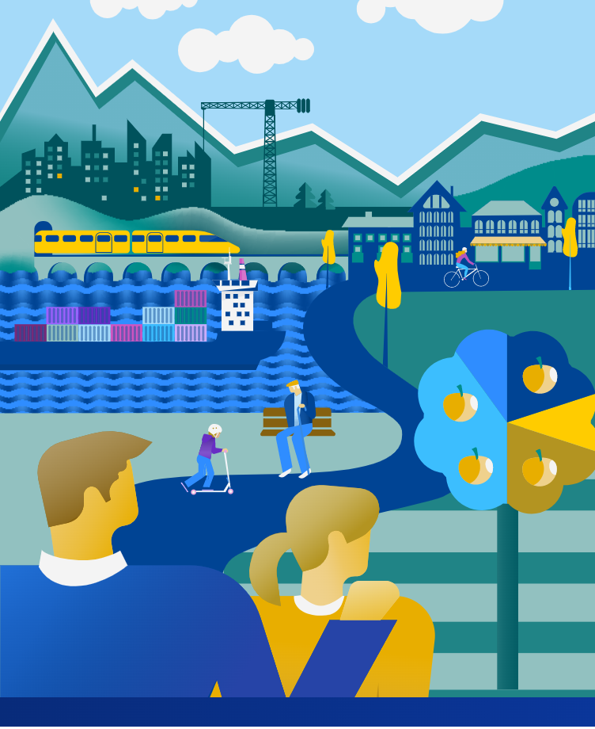
Ključni dokumenti

Slide 54
Ključni dokumenti
Strategija Europa 2020
A new strategic agenda for the EU 2019-2024
Prioriteti Europske unije za razdoblje 2019. – 2024.
Partnerski sporazum
Zajednička nacionalna pravila
Operativni programi
Sektorske strategije i zakoni
Lokalni i regionalni strateški dokumenti

Slide 55
Veza između projekata i javnih politika
Politike definiraju ciljeve i strategiju.
Projekti su mjere kojima se dolazi do navedenih ciljeva.
Financiranje ostvaruju samo oni projekti koji su usklađeni s javnim politikama (posebice kod projekata velike vrijednosti i infrastrukturnih projekata).
Odredbe javnih politika navode se u projektnim prijedlozima.
Važan dio projektnog planiranja čini analiza strateških dokumenata (javne politike i operativni programi).

Slide 56
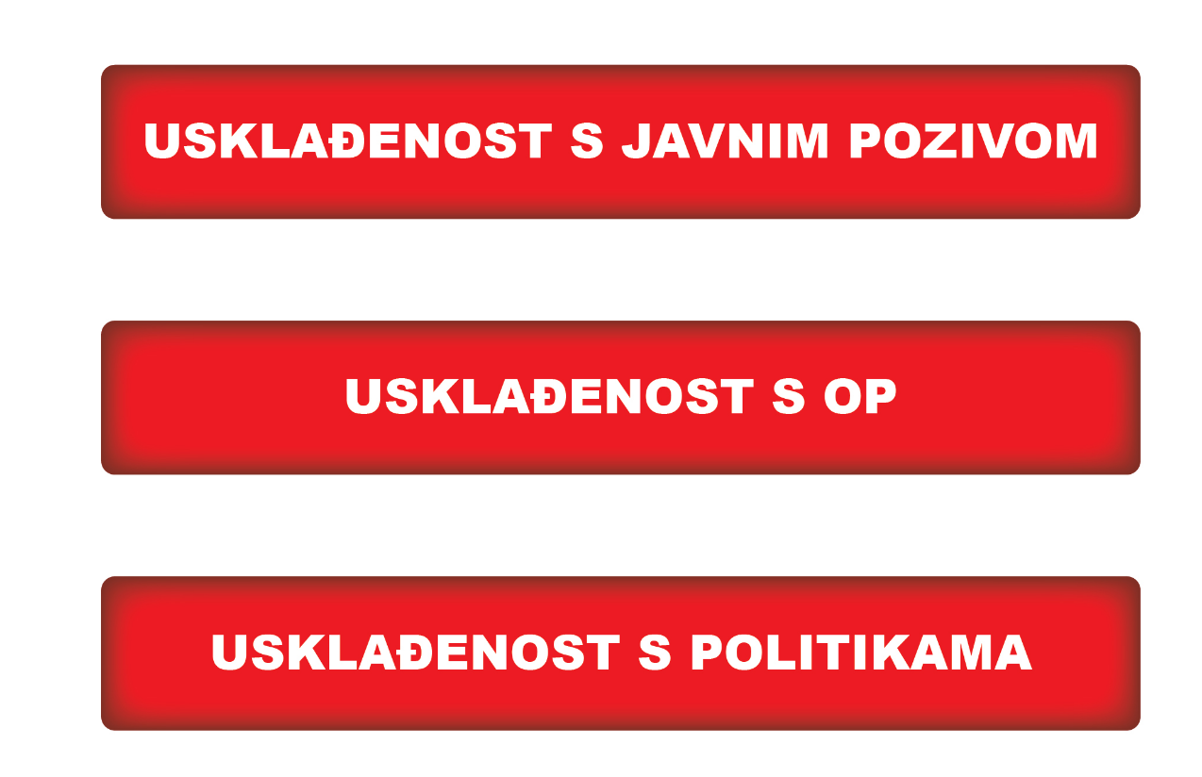
Projektna usklađenost

Slide 57
Strateški dokumenti
KORACI:
Identifikacija strateških dokumenata koji su nam važni za projekt
Traženje istih na Internetu (Google, ministarstva, Hrvatski sabor, Vlada RH, Zakon.hr,
EU-lex i slično)
Čitanje, analiza i podcrtavanje ključnih odredbi
Izrada teksta analize za potrebe projekta

Slide 58
Strateški dokumenti
Projekt podizanja konkurentnosti MSP-a u turizmu
Ključni dokumenti:
Strategija Europa 2020 (odredbe o rastu),
Nacionalna razvojna strategija Republike Hrvatske do 2030. godine
Strategija razvoja turizma
Strategija razvoja pojedine županije,
Strategija razvoja grada/ općine (ciljevi vezani uz MSP i turizam),
Masterplanovi razvoja turizma

Slide 59
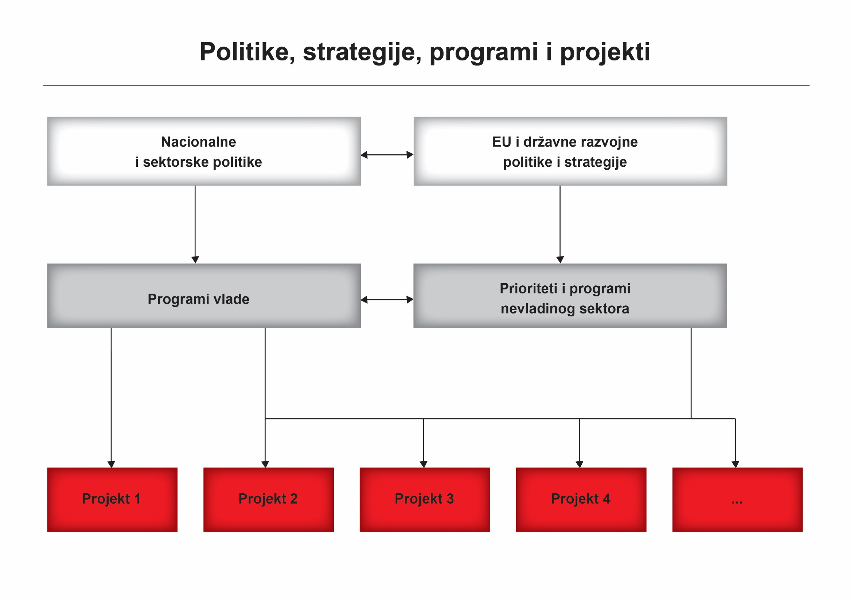

Slide 60
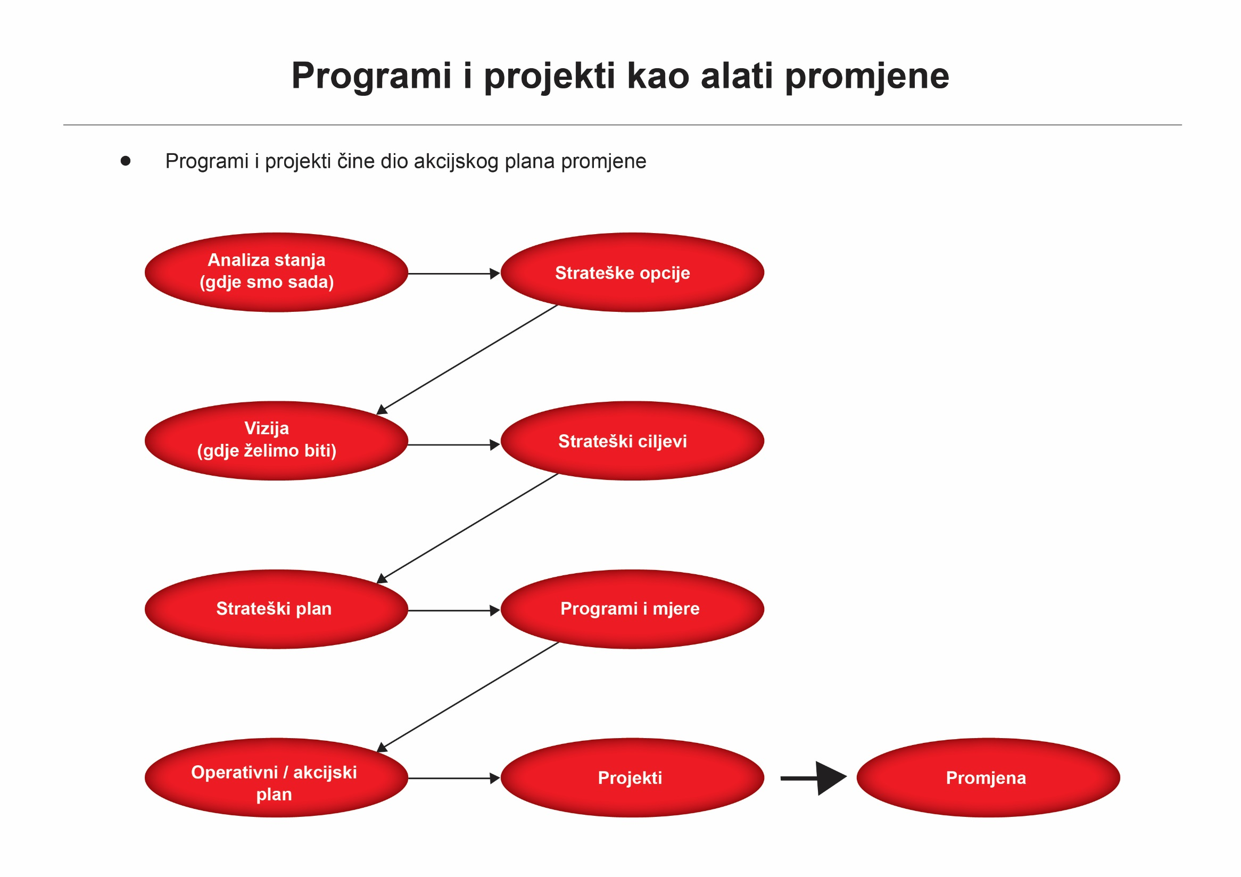

Slide 61
Vaš cilj: Pronaći strateško utemeljenje / opravdanost za svoje projekte!
Projekt / Projektna ideja
Identifikacija ključnih odredbi
Identifikacija ključnih javnih politika na EU i nacionalnoj razini
Citiranje odredbi i opis u projektnom prijedlogu

Slide 62
Načela strateškog planiranja
Strateško je planiranje upravljačko sredstvo (alat) i poput drugih upravljačkih sredstava,
koristi se samo za jednu svrhu - pomoć organizaciji da napravi bolji posao.
Strateško planiranje može pomoći organizaciji da fokusira svoju viziju i prioritete u
odnosu na promjenjivu okolinu te osigurati da članovi organizacije rade na ostvarivanju istih ciljeva.
Sustav strateškog planiranja i upravljanja razvojem temelji se na načelima:
točnosti i cjelovitosti, učinkovitosti i djelotvornosti, odgovornosti i
usmjerenosti na rezultate, održivosti, partnerstva i transparentnosti
(Zakon o sustavu strateškog planiranja i upravljanja razvojem Republike Hrvatske, NN 123/17)

Slide 63
Sustav akata strateškog planiranja
Vrste akata strateškog planiranja prema roku važenja dijele se na:
Ad 1) Dugoročne akte strateškog planiranja, koji se izrađuju i donose za razdoblje od najmanje 10 godina
Ad 2) Srednjoročne akte strateškog planiranja, koji se izrađuju i donose za razdoblje od 5 do 10 godina
Ad 3) Kratkoročne akte strateškog planiranja, koji se izrađuju i donose za razdoblje od 1 do 5 godina.

Slide 64
Strateški okvir za korištenje ESI fondova 2021.-2027.
Proces izrade strateških dokumenata koji su osnova korištenja sredstava
ESI fondova naziva se programiranje.
Glavni strateški dokumenti koje izrađuju države članice su
partnerski sporazum i operativni program za svaki od fondova.
Strateškim dokumentima utvrđuju se nacionalni razvojni ciljevi
država članica, prioritetna područja ulaganja i financijske alokacije.
Svaka država članica izrađuje partnerski sporazum u kojem su utvrđeni
mehanizmi za djelotvornu i učinkovitu upotrebu fondova u
razdoblju od 1. siječnja 2021. do 31. prosinca 2027.
Država članica partnerski sporazum može dostaviti s godišnjim nacionalnim
programom reformi, ali prije podnošenja prvog operativnog programa ili zajedno s njim.

Slide 65
Partnerski sporazum
odabrane ciljeve politike, uz reference na fond i program kojim će ciljevi postići glavne rezultate;
razgraničenje i komplementarnost između fondova;
preliminarnu financijsku dodjelu sredstava po fondu i po cilju
politike na nacionalnoj razini, uz primjenu pravila za pojedine fondove o tematskoj koncentraciji;
raspodjelu financijskih sredstava po razvijenosti regija;
iznose dodijeljenih sredstava za koje je predložen prijenos između kategorija regija;

Slide 66

Operativni programi
Uz partnerski sporazum države pripremaju i operativne programe koji se Europskoj komisiji predaju najkasnije tri mjeseca nakon partnerskog sporazuma.
Operativni programi su programski dokumenti koji proizlaze iz partnerskog sporazuma kojim se utvrđuje strategija za doprinos programima ciljevima politike i utvrđuje se komunikacija o rezultatima.
Programi sadrže detaljan plan (sredstva, prihvatljive aktivnosti, prihvatljive korisnike, ciljne skupine, pokazatelje uspješnosti) za korištenje sredstava iz ESI fondova tijekom proračunskog razdoblja.

Slide 67

Strateški okvir za korištenje ESI fondova 2021-2027. u Republici Hrvatskoj
Ministarstvo regionalnog razvoja i fondova EU-a, kao koordinacijsko tijelo odgovorno je za programiranje, uspostavu sustava, donošenje pravila, razvoj integriranog sustava upravljanja informacijama, praćenje provedbe na nacionalnoj razini te koordinaciju s Komisijom.

